Slide 1
Пројекат Упознајмо Кулу
ЧОС I₂
Економско трговинска школа

Slide 2
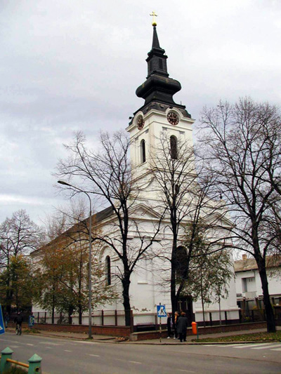
Уводна реч
Неко се у Кули родио,
неко у Кули има рођаке,
неко кроз Кулу пролази,
неко сваког дана долази,
неко није ни чуо за Кулу.
Колико ми знамо о Кули?
Хајде, да боље упознамо Кулу! Помоћи ће нам тимови новинара одељења I₂ који су добили посебне задатке:

Slide 3
1. Тим новинара: Млади историчари
Кула се помиње у историјским записима као једно од најстаријих насеља Бачке. Претпоставља се да је ту још 1522. године, на почетку 16. века, постојао „град од земље“ с турском војном посадом и нешто мало насељених Срба и Буњеваца.
Најраније, званичне податке о Кули срећемо у белешкама о поседу Ференца Вешелењија из 1652. године, као и из пројекта грофа Штаренберга од 29. августа 1699. године у којем се говори о граници према Турцима на којој је била посада од 100 војника.
Вероватно је Кула, и ближа околина била насељена много векова пре првих нађених записа о постојању овог места,али трагови ранијих насеља су нестали.
По народном предању, у време Турака, негде на територији данашње Куле, постојала је једна кула са турском посадом (мање утврђење или осматрачница), те се сматра да је место по тој кули и добило назив.
Идеја о трци у Кули родила се 1982. године у јуну. Професор Зоран Јанковић је истрчао маратон на првенству Југославије и тиме постао први Куљанин који је истрчао ту најтежу Олимпијску трку.
Маратон, под називом Трка пријатељства, су трке на 5 и 10 км. Прва трка одржана је 2009. године у дужини од 6 км.
Већ од прве трке па до данас то је најмасовнија манифестација - такмичење Кулске општине, када се на старту појави неколико стотина тркача, до сада то је већ пет хиљада тркача свих узраста од беба са неколико месеци па до 90 година.
Данас је то прави спортско туристички догађај који је Кулу претворио у тркачки центар региона на неколико дана.

Slide 4
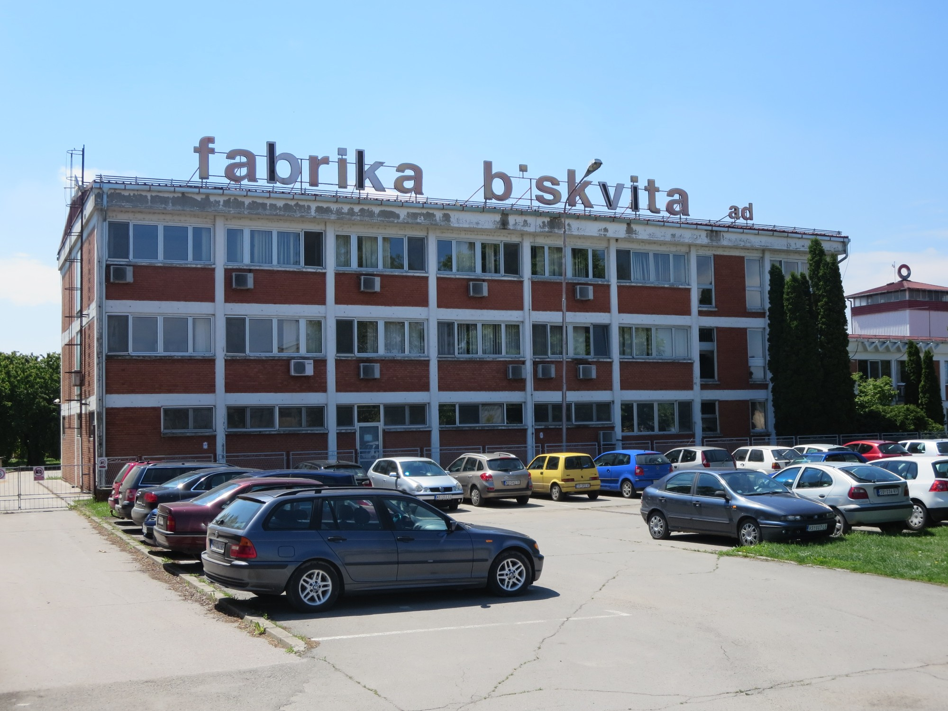
2. Тим: Новинари економисти
Фабрика бисквита Јафа
Шећерана Црвенка
Мотел Golden Star Кула
Друштвено богатство чине сва нагомилана материјална добра којима располаже једно друштво, и производ су рада садашњих и прошлих генерација у одређеној друштвеној заједници.
Кула je у равници, тиме су њени најзначајнији производни капацитети изграђени за пољопривредно-прехрамбену индустију која је водећа у развоју привреде општине.
Кула располаже и другим објектима у области грађевинарства, угоститељства, трговине, саобраћаја, туризма и осталих делатности.

Slide 5
3. Тим: Новинари туризмолози
Споменик Панонији
Дани бундеве
Трка пријатељства
Симбол истрајног рада на регулацији војвођанских вода подигнут крајем 19.века на трианглу, месту где се рачвају Велики и Мали бачки канал.
У оквиру једног од бројних фестивала, можемо да уживамо у богатим плодовима равнице, органски припремљеним ђаконијама и то не само од бундеве – краљице јесени.
Маратон, под називом Трка пријатељства. Трке на 5 и 10 км. Године 2009. одржана је прва трка у дужини од 6 км, као резултат пријатељства четворице првих кулских тркача-маратонаца: Зорана Јанковића, Стјепана Хамана, Чупорта Јожефа и Здравка Мишовића.

Slide 6
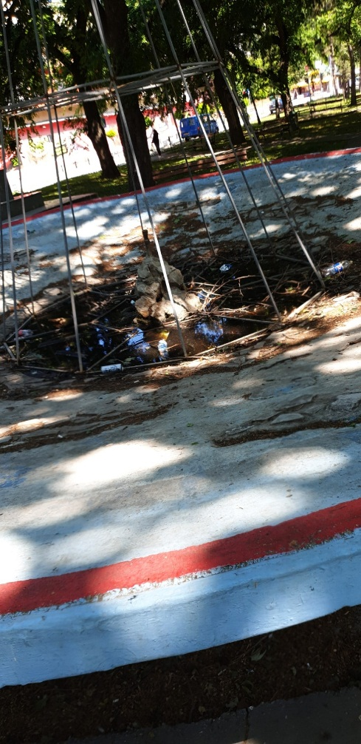
4. Тим: Новинари еколози
Велики бачки канал
Заштићене врсте
Заштита околине
Бели и жути локвањ, барска перуника, водена дрезга, сочивице, роде, лабудови, белоушка, гуштери, рибе.
НЕ ОВАКО, овако не треба да изгледа ни један део града, посебно не овај, испред новог Дома здравља.
„Житељи Бачке нису ни свесни да читав свој урбани просперитет дугују хидротехничкој структури која се мукотрпно градила и одржавала више од 200 година.“ Н.Андрејев

Slide 7
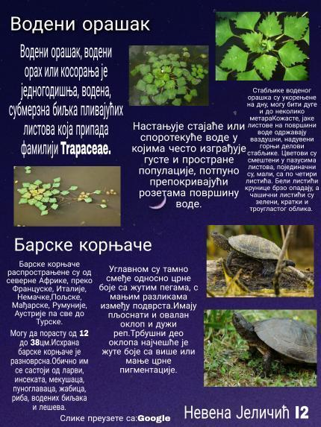
pa

Slide 8
5 тим: Новинари преводиоци О Кули можемо причати и на енглеском језику.
Moto club Kula is organizing a motorcycle meeting, which took place from June 7 to 9, 2019 at the motodrome in Kula.
Within the event, numerous events were held from competitions in cooking sheep stew through sports competitions and Backa easy plateau.
The Grand Bačka Canal or Kiš Canal is part of the Danube-Tisa-Danube system.
It is 118 km long and connects the Danube with the Tisza.
Crvenka is a town in the territory of the Autonomous Province of Vojvodina in the Republic of Serbia.
Ruski Krstur is a village in the municipality of Kula, in the Zapadnobački district.
The International Festival of Poets for Children "Bulka" is a two-day festival held at the beginning of the school year. Kirbaj, more precisely the village festival, has been held in Ruski Krstur on May 9 for many years.
Municipality of Kula is one of the municipalities in the Republic of Serbia.
Kruščić is a village in Serbia in the Autonomous Province of Vojvodina in the municipality of Kula in the West Bačka District.Sivac is a village in Serbia, in AP Vojvodina, in the municipality of Kula, in the West Bačka District.Mali Stapar is a village in Serbia in AP Vojvodina in the municipality of Kula in the Zapadnobački district.
‘Sweet days’ in the heart of Bačka is a traditional event, which gathers 10,000 people with singing and sweets.
In the center of Kula itraditional event "Pumpkin Days"., is held in October.

Slide 9
Уз музику Исидора Бајића
Исидор Бајић - Јесен Стиже Дуњо Моја
Хвала на пажњи
Погледајте радове ученика у појединчаним фасциклама на Гугл драјву
Google Drive

